Slide 1
查询处理（基本操作的实现）
单 位：重庆大学计算机学院

Slide 2
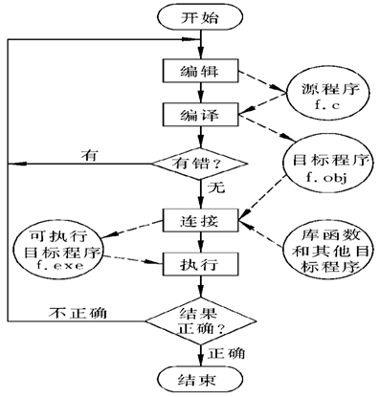
程序语言的执行过程
一段C程序、Python程序是如何在计算机上执行的？

Slide 3
主要学习目标
SQL查询过程
查询代价估算

Slide 4
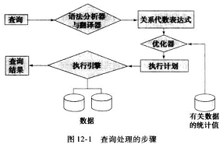
一 概述
1.查询处理过程
讨论1.RDBMS如何实现查询语句的执行 ？
1)查询处理包含哪些环节，及各环节的任务 ?
检查语法和关系有效性 + 转换为关系代数操作操作
RDBMS
通过等价变换得到优化执行方案（操作执行次序）
含注释是否需要采用索引
具体采用的操作执行算法
σ_{salary<75000}(∏_{salary}(instructor))
∏_{salary}(σ_{salary<75000}(instructor))
用户或
应用
执行优化计划,
形成返回结果
2)什么是查询执行计划 p.306?
这里,忽略
权限检查！
指:执行一个查询的计算原语
(标注了如何执行的一个或多
个关系代数操作)的操作序列

Slide 5
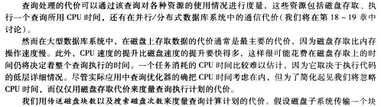
2.查询代价的度量
一 概述
3)影响查询时间有哪些因素，及关键因素?

Slide 6
二、 选择操作的实现
［例1］Select * from student where <条件表达式> ；
考虑<条件表达式>的几种情况：
C1：无条件；
C2：Sno＝'200215121'；
C3：Sage>20；
C4：Sdept＝'CS' AND Sage>20；

Slide 7
选择操作的实现（续）
选择操作典型实现方法：
  1. 简单的全表扫描方法
    对查询的基本表顺序扫描，逐一检查每个元组是否满足选择条件，把满足条件的元组作为结果输出
    适合小表，不适合大表
  2. 索引(或散列)扫描方法
    适合选择条件中的属性上有索引(例如B+树索引或Hash索引)
    通过索引先找到满足条件的元组主码或元组指针，再通过元组指针直接在查询的基本表中找到元组

Slide 8
选择操作的实现（续）
［例1-C2］ 以C2为例，Sno＝‘200215121’，并且Sno上有索引(或Sno是散列码)
  使用索引(或散列)得到Sno为‘200215121’ 元组的指针
  通过元组指针在student表中检索到该学生
［例1-C3］ 以C3为例，Sage>20，并且Sage 上有B+树索引
  使用B+树索引找到Sage＝20的索引项，以此为入口点在B+树的顺序集上得到Sage>20的所有元组指针
  通过这些元组指针到student表中检索到所有年龄大于20的学生。

Slide 9
选择操作的实现（续）
［例1-C4］ 以C4为例，Sdept＝‘CS’ AND Sage>20，如果Sdept和Sage上都有索引：
  算法一：分别用上面两种方法分别找到Sdept＝‘CS’的一组元组指针和Sage>20的另一组元组指针
    求这2组指针的交集
    到student表中检索
    得到计算机系年龄大于20的学生
  算法二：找到Sdept＝‘CS’的一组元组指针，
    通过这些元组指针到student表中检索
    对得到的元组检查另一些选择条件(如Sage>20)是否满足
    把满足条件的元组作为结果输出。

Slide 10
三、 连接操作的实现
连接操作是查询处理中最耗时的操作之一
只讨论等值连接(或自然连接)最常用的实现算法
［例2］ SELECT * FROM Student，SC
WHERE Student.Sno=SC.Sno；

Slide 11
连接操作的实现（续）
嵌套循环方法(nested loop)
排序-合并方法(sort-merge join 或merge join)
索引连接(index join)方法
Hash Join方法

Slide 12
连接操作的实现（续）
嵌套循环方法(nested loop)
  对外层循环(Student)的每一个元组(s)，检索内层循环(SC)中的每一个元组(sc)
  检查这两个元组在连接属性(sno)上是否相等
  如果满足连接条件，则串接后作为结果输出，直到外层循环表中的元组处理完为止

Slide 13
连接操作的实现（续）
2. 排序-合并方法(sort-merge join 或merge join)
  适合连接的诸表已经排好序的情况
  排序－合并连接方法的步骤：
    如果连接的表没有排好序，先对Student表和SC表按连接属性Sno排序
    取Student表中第一个Sno，依次扫描SC表中具有相同Sno的元组

Slide 14
连接操作的实现（续）
200215121
200215122
200215123
200215124
.
.
.
200215121 1 92
200215121 2 85
200215121 3 88
200215122 2 90
200215122 3 80
.
.
.
排序-合并连接方法示意图

Slide 15
连接操作的实现（续）
  排序－合并连接方法的步骤（续）：
    当扫描到Sno不相同的第一个SC元组时，返回Student表扫描它的下一个元组，再扫描SC表中具有相同Sno的元组，把它们连接起来
    重复上述步骤直到Student 表扫描完

Slide 16
连接操作的实现（续）
Student表和SC表都只要扫描一遍
如果2个表原来无序，执行时间要加上对两个表的排序时间
对于2个大表，先排序后使用sort-merge join方法执行连接，总的时间一般仍会大大减少

Slide 17
连接操作的实现（续）
3. 索引连接(index join)方法
步骤：
  ① 在SC表上建立属性Sno的索引，如果原来没有该索引
  ② 对Student中每一个元组，由Sno值通过SC的索引查找相应的SC元组
  ③ 把这些SC元组和Student元组连接起来
  循环执行②③，直到Student表中的元组处理完为止

Slide 18
连接操作的实现（续）
4. Hash Join方法
  把连接属性作为hash码，用同一个hash函数把R和S中的元组散列到同一个hash文件中
  步骤：
    划分阶段(partitioning phase)：
      对包含较少元组的表(比如R)进行一遍处理
      把它的元组按hash函数分散到hash表的桶中
    试探阶段(probing phase)：也称为连接阶段(join phase)
      对另一个表(S)进行一遍处理
      把S的元组散列到适当的hash桶中
      把元组与桶中所有来自R并与之相匹配的元组连接起来

Slide 19
连接操作的实现（续）
上面hash join算法前提：假设两个表中较小的表在第一阶段后可以完全放入内存的hash桶中
以上的算法思想可以推广到更加一般的多个表的连接算法上

Slide 20
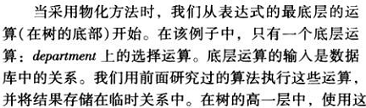
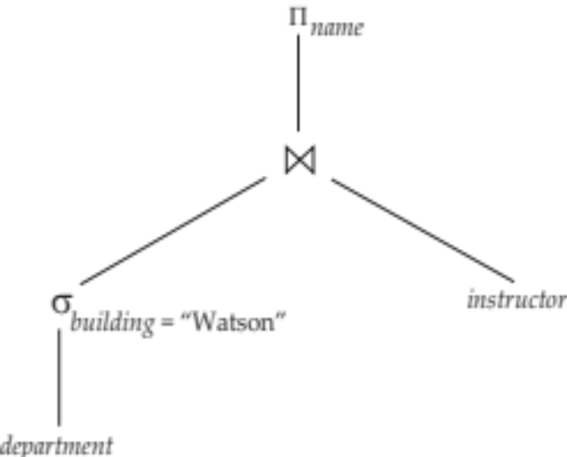
四 表达式计算(SQL查询)
讨论4. 表达式(复合操作)的计算如何执行？
1.(表达式计算中的)物化计算
1) 什么是物化，主要作用？
高一层的运算
物化-将中间计算结果作
为临时关系存放，
支持上一层计算！
最底层的运算
图12-11

Slide 21
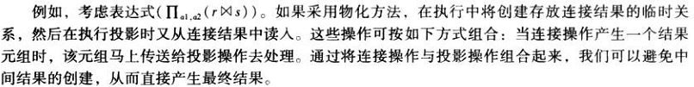
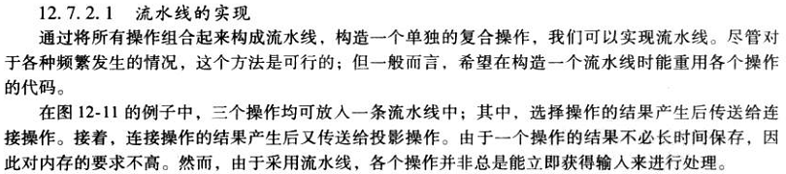
2.(表达式计算中的)流水线计算
四 表达式计算
2) 什么是流水线，主要作用？
3) 流水线的执行过程？
图12-11
而不需要作为临时关系存储
流水线作用：避免中间结果表的创建，提供执行效率！

Slide 22
数据库的SQL引擎-OpenGauss
数据库的SQL引擎是数据库重要的子系统之一
它对上负责承接应用程序发送的SQL语句，对下负责指挥执行器运行执行计划。

Slide 23
数据库的SQL引擎-OpenGauss
SQL引擎是数据库系统的重要组成部分。
主要职责是将应用程序输入的SQL语句在当前负载场景下生成高效的执行计划，在SQL语句的高效执行上扮演重要角色。

Slide 24
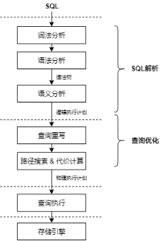
数据库的SQL引擎-OpenGauss
应用程序的SQL语句需要经过SQL解析生成逻辑执行计划、经过查询优化生成物理执行计划，然后将物理执行计划转交给查询执行引擎做物理算子的执行操作

Slide 25
数据库的SQL引擎-OpenGauss
SQL解析通常包含词法分析、语法分析、语义分析几个子模块。
SQL是介于关系演算和关系代数之间的一种描述性语言，它吸取了关系代数中一部分逻辑算子的描述，而放弃了关系代数中“过程化”的部分。
SQL解析主要的作用就是将一个SQL语句编译成为一个由关系算子组成的逻辑执行计划

Slide 26
数据库的SQL引擎-OpenGauss
词法分析:从查询语句中识别出系统支持的关键字、标识符、运算符、终结符等，确定每个词固有的词性。
语法分析:根据SQL的标准定义语法规则，使用词法分析中产生的词去匹配语法规则，如果一个 SQL 语句能够匹配一个语法规则，则生成对应的抽象语法树（Abstract Syntax Tree，AST）。
语义分析:对语法树进行有效性检查，检查语法树中对应的表、列、函数、表达式是否有对应的元数据，将抽象语法树转换为逻辑执行计划(关系代数表达式)。

Slide 27
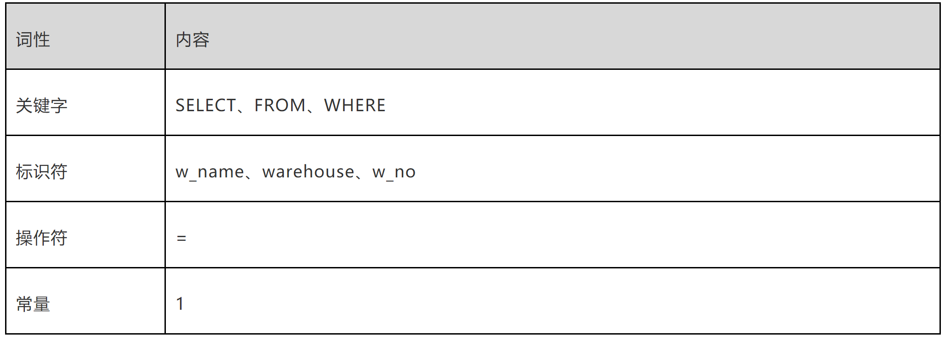
数据库的SQL引擎-OpenGauss
SELECT w_name FROM warehouse WHERE w_no = 1;
词法分析：该SQL语句可以划分的关键字、标识符、运算符、常量等原子单位如表1所示

Slide 28
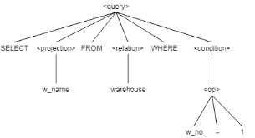
数据库的SQL引擎-OpenGauss
语法分析会根据词法分析获得的词来匹配语法规则，最终生成一个抽象语法树，每个词作为语法树的叶子节点出现，如下图所示

Slide 29
数据库的SQL引擎-OpenGauss
抽象语法树表达的语义还仅仅限制在能够保证应用的SQL语句符合SQL标准的规范，但是对于SQL语句的内在含义还需要做有效性检查。
(1)检查关系的使用:FROM 子句中出现的关系必须是该查询对应模式中的关系或视图。
(2)检查与解析属性的使用:在SELECT语句中或者WHERE子句中出现的各个属性必须是FROM子句中某个关系或视图的属性。
(3)检查数据类型:所有属性的数据类型必须是匹配的。在有效性检查的同时，语义分析的过程还是有效性语义绑定(Bind)的过程，通过语义分析的检查，抽象语法树就转换成一个逻辑执行计划。逻辑执行计划可以通过关系代数表达式的形式来表现。

Slide 30
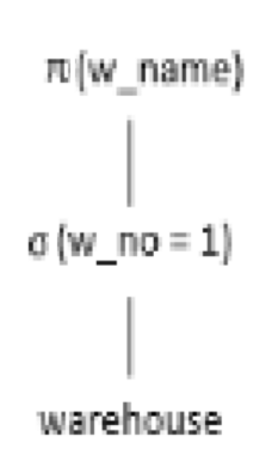
数据库的SQL引擎-OpenGauss

Slide 31
数据库的SQL引擎-OpenGauss
查询重写则是在逻辑执行计划的基础上进行等价的关系代数变换，这种优化也可以称为代数优化。
虽然两个关系代数式获得的结果完全相同，但是它们的执行代价却可能有很大的差异，这就构成了查询重写优化的基础。

Slide 32
随堂小测试
一条SQL语句要经历几个步骤才能被数据库执行？
两个表的连接操作有几种实现方法？

Slide 33
课堂小结和课后作业安排
基本知识：
  查询处理过程
  选择实现的方法
  连接实现的方法
延展性学习：
  如何设计一个优秀的查询处理方案。
作业
  第12章习题(中文6版)：12.2, 12.3 b), 12.6 a).
预习
  第15讲-查询处理（查询优化）（课前预习资料）
  简略介绍下一讲的学习内容

Slide 34

下一讲的学习内容
核心任务：代数优化！
查询优化过程
关系表达式的优化（代数优化）
执行计划的优化（物理优化）
∧ year = 2009
等价变换
σ_{year = 2009}

